Slide 1
Problématique
Au cours de notre scolarité, nous avons été sensibilisés sur le développent durable et plus particulièrement sur la gestion de l’eau qui sera un enjeu mondial dans un avenir proche.
Après un brainstorming, nous avons pensé à concevoir entièrement un système automatique d’humidification des sols pour faire pousser des fruits et légumes. Ce système doit prendre en compte le taux d’humidité pour pouvoir fonctionner et non la programmation horaire ne prenant pas en compte ce taux.

Slide 2
Enoncé du besoin
Un produit est utile lorsqu’il répond au besoin des utilisateurs. Pour permettre la conception de notre produit, il est fondamental de se poser les trois questions suivantes :
A qui (à quoi) le produit rend-il service ?
Sur qui (sur quoi) agit-il ?
Dans quel but ?
Nous avons complété « la bête à cornes » présenté ci-dessous :

Slide 3
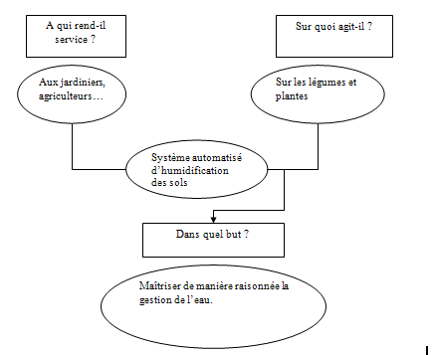
La « Bête à cornes »

Slide 4
Identification des fonctions de services.
Un produit est conçu pour répondre aux besoins des utilisateurs. Ce sont les fonctions de qui relient les milieux extérieurs environnant le produit et les milieux extérieurs du système qui vont permettre de créer le produit.
On regroupe à l’aide d’un graphique circulaire les éléments de l’environnement du produit en situation, en utilisation, au repos et en contact virtuel avec ce dernier. Pour cela on établit un graphique :

Slide 5
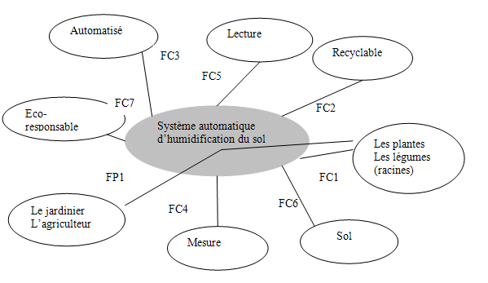
La « Pieuvre »

Slide 6
Enoncé des fonctions de services
FP1 : permettre à l’utilisateur d’humidifier le sol en fonction du besoin de la plante en eau.
FC1: Atteindre les racines des plantes.
FC2 : Fabriquer avec des matériaux écologiques.
FC3 : Automatiser l’humidification des racines.
FC4 : Mesurer le taux d’humidité du sol.
FC5 : Lire les mesures par l’ordinateur.
FC6 : Fixer le capteur dans le sol.
FC7 : Recueillir et stocker les eaux de pluie.

Slide 7
Hiérarchisation fonctionnelle
On classe les fonctions par ordre d'importance. La méthode utilisée est celle du tri croisé : Chaque fonction est comparée aux autres successivement.
Une note d'importance relative est attribuée à chaque fois à la fonction jugée la plus importante suivant le barème :
0:égal
1: légèrement supérieur
2: moyennement supérieur
3: nettement supérieur
Pour hiérarchiser ou valoriser, on peut se poser la question :
« Qu'est ce qui déclenchera l’achat du produit ? » On comptabilise les notes de chaque fonction, on traduit la somme en pourcentage, et on reporte les résultats sur un histogramme de fonction.

Slide 8
Hiérarchisation fonctionnelle
Notre produit doit gérer de manière raisonnée les besoins en eau issue des pluies.

Slide 9
Recherche de solutions mécaniques
FP1 : permettre à l’utilisateur d’humidifier le sol en fonction du besoin de la plante en eau.
FC3 : Automatiser l’humidification des racines.
FC7 : Recueillir et stocker les eaux de pluie.
Ces 3 fonctions recueillent à elle seules près de 2/3 des suffrages par rapport aux autres.
Il faut donc pouvoir recueillir, puis stocker l’eau et la distribuer au niveau des racines en fonction de ces besoins.
Un peu de recherche et de sciences:
  Quel est le volume de pluie en 1 année à Marseille ?
  Quel est le besoin en eau des différents légumes ?
  Comment calculer le volume en eau à distribuer ?
  Comment acheminer ce volume aux racines ?

Slide 10
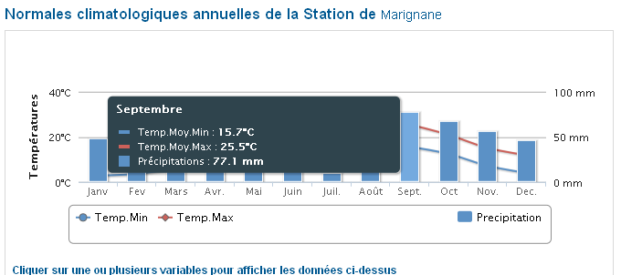
Calculs et solutions retenues
1l/m² correspond à 1mm de pluie. On a repris les calculs de MétéoFrance par mois et on a additionné soit en moyenne 700 à 800 l/m².
Pour une surface de 3,75 m² de toiture de notre serre, on a le calcul suivant du volume récupérable d’eau à l’année :
0,6 X 3,75 X 700 = 1575 l= 1,57 m3 (0,6* est le coefficient d’une toiture plate) :
*
http://recuperation-eau-de-pluie.lacentrale-eco.com/comment-dimensionner-sa-cuve-de-recuperation-deau-de-pluie-fr.html?sef_rewr
Comme 1dcm3 = 1L, donc on récupère au total 1400 L. On va réaliser une maquette.

Slide 11
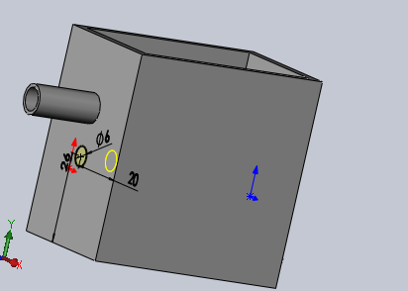
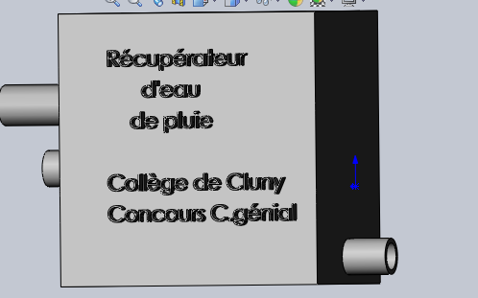
Calcul des dimensions de la cuve de récupération d’eau de pluie
V = L x l x h = 140 dm3
Volume d’eau de la maquette :
V1 = 0,54X0,34X0,2 = 0,026L
Soit 26mL. Mais on enlève 0,54x0,34x0,03 = 0,0055
Soit le total de récupération d’eau de la maquette
est égal à 20 mL.
34mm
20mm
54mm

Slide 12
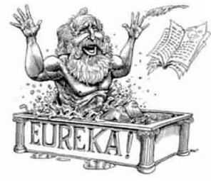
Comment distribuer cette eau dans le sol ?
On a pensé à l’histoire d’Archimède dans sa baignoire : Inutile de vous la raconter. Mais de cette inspiration est née notre système d’évacuation.
https://www.youtube.com/watch?v=qwm14OSQzxI
Il s’agit d’actionner un sorte de bouchon en forme de rectangle parallélépipède. Mais il doit d’abord flotter. On a donc rechercher une solution pour que sa masse volumique soit inférieure à 1g/cm3 (masse volumique de l’eau dans les conditions normales de température et de pression).
On l’a dessinée avec un logiciel de 3D (Solidworks) puis verifiée sa masse avec le logiciel d’impression 3D et on a calculé sa masse volumique. Après plusieurs mesures et tentatives on a trouvé la solution.
Volume de la pièce en négligeant la partie de l’encoche : 40 x 50 x 30 = 60000 mm3.
Soit 60 cm3 d’où sa masse volumique ρ= m/v = 18/60 = 0,3g/cm3 < 1 g/cm3. D’où le bouchon flottera. Sa forme est creuse à l’intérieur. Epaisseur 3mm.
Voir la diapositive suivante :

Slide 13
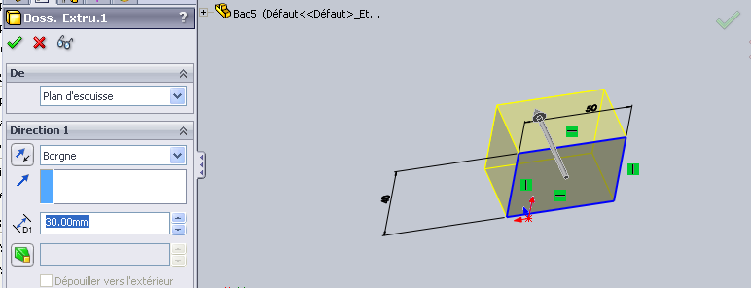
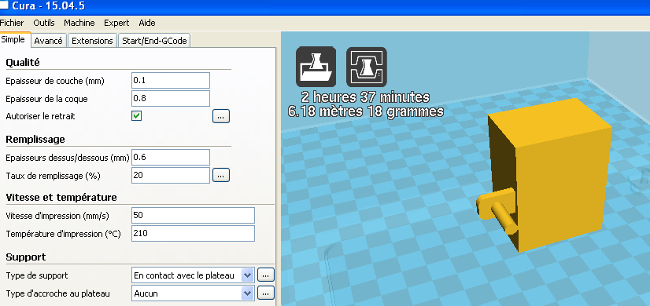
Conception illustrée et impression 3D

Slide 14
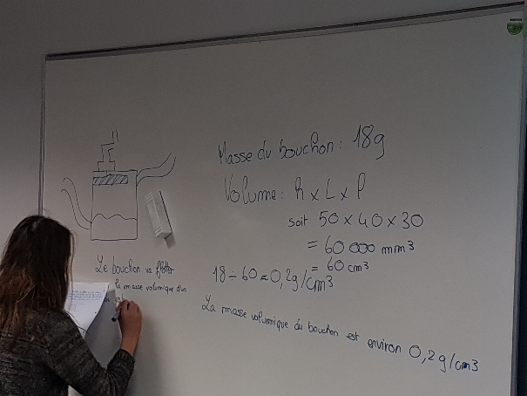
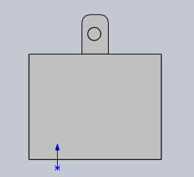
Calcul du poids du bouchon et efforts en Newton pour le plonger.
Poids du bouchon = 0,018x 9,8 = 0,176 N
Pour que le bouchon coule, il faut lui appliquer une masse supérieure à 42g (60-18). Soit un effort de 0,042x9,8= 0,41N

Slide 15

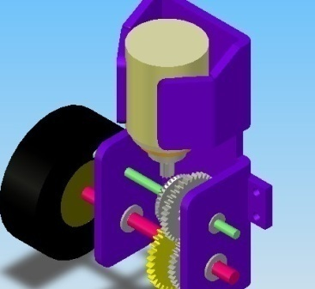
Choix du moteur
Nous savions d’après les recommandations de notre professeur, qu’il fallait commandé le système d’humidification avec une carte Arduino.
C’est alors que nous avions effectué nos recherches sur comment actionner le levier pour faire descendre le bouchon.
Nous avons pensé à un moteur classique à courant continue (5V) car on avait appris qu’il fallait convertir une énergie électrique en énergie mécanique. Mais il tourne trop vite.
Cela dit, même si on réduit sa vitesse de rotation, le moteur ne va pas pouvoir supporter des charges lourdes. Nous avons donc besoin d’un système qui puisse supporter une charge. Et de nos recherches on a appris qu’il existait un ensemble composé d’engrenages qui permette de réduire la vitesse de rotation de l’axe du moteur tout en augmentant une charge en sortie. Sur l’image suivante, extraite du site de l’Académie d’Aix Marseille, on peut observer un ensemble moteur + réducteur + roue :
On a choisi un servomoteur Arduino T010050: Servomoteur Arduino miniature équipé d'un connecteur compatible Tinkerkit.
Livré avec palonniers et visserie.
Alimentation: 5 Vcc
Course: 2 x 90°
Couple: 1,0 kg.cm à 5 Vcc
Vitesse: 0,12 s/60°
Dimensions: 24 x 13 x 27 mm
Que veut dire couple. 1kg/cm ?

Slide 16
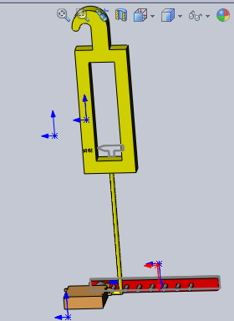
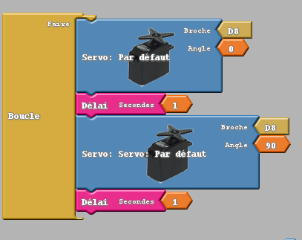
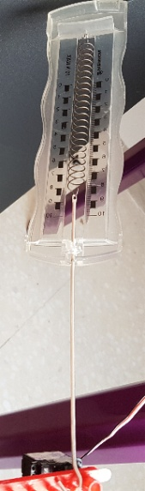
Expérience avec le servomoteur
Tout d’abord on a choisi un servomoteur car on désire régler l’angle. Un servomoteur comme son nom l'indique c’est ce que l’on peut soit le régler en position angulaire soit en vitesse.
Tandis qu'un moteur classique lui continuera de tourner. Avec un servomoteur c'est juste qu’on peut choisir l’angle à laquelle on veut tourner.
D’après les caractéristiques du servomoteur définis par le constructeur., ce dernier peut supporter un effort de 1x9,8 = 9,8 N à 1 cm de son axe :
Par un petit programme et une expérience nous avons vérifié.
servomoteur
Règle suspension tous les cm
Bras de levier
Mesure : supporte 10N
Dynamomètre

Slide 17
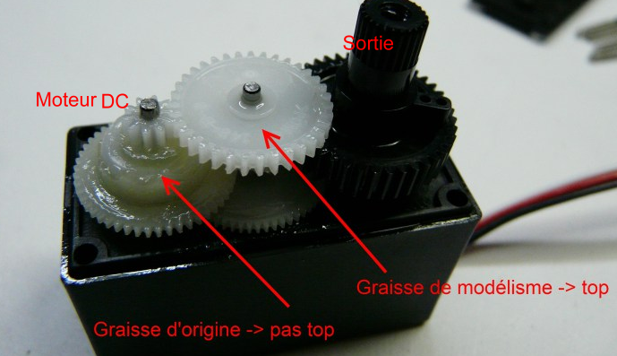
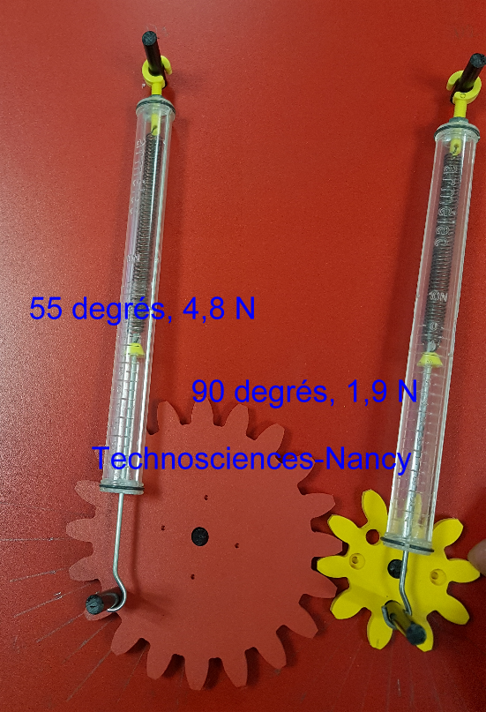
Visualisation d’un servomoteur démonté
Les engrenages sur cette photo forment un moto-réducteur qui réduit considérablement la vitesse du moteur DC à l’intérieur du servomoteur, moins de vitesse = plus de couple.
https://skyduino.wordpress.com/2011/11/20/tutoriel-irl-les-differents-type-de-moteur-et-la-motor-shield-dadafruit/
La roue menante est beaucoup plus petite que la roue menée. Il y a démultiplication , diminution de la vitesse à la sortie mais on augmente la « force en sortie ».

Slide 18
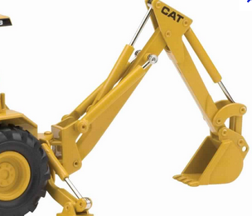
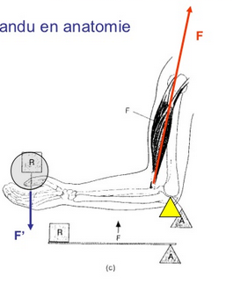
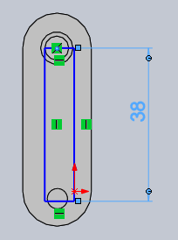
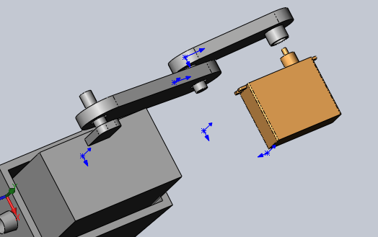
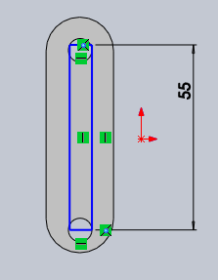
Conception du bras de levier
Nous savons que notre servomoteur peut supporter un effort maximum de 10N/cm. Nous avons besoin d’exercer un effort de 0,41N pour faire plonger le bouchon. Si nous concevons un bras de 10 cm /à l’axe il va pouvoir supporter l’effort de 10N/10cm soit 1N. C’est encore possible de baisser le bouchon au fond de la cuve. Mais nous avons pensé à l’anatomie de nos bras et à celle des tractopelles. Pourquoi ne pas imaginer de faire la même chose ?

Slide 19
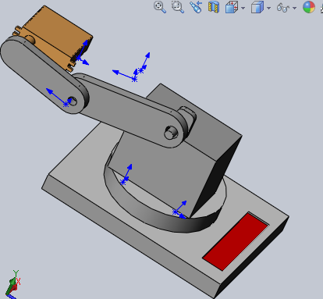
Expérience sur l’effort que l’on peut exercer au bout du levier
On a pris une balance . Puis on a posé le bouchon, fait la tare et programmé la descente du servomoteur d’un angle de 20 degrés. On a vu que plus l’axe du moteur était éloigné du bouchon et plus l’affichage prenait de faible valeur. On a réalisé les mesures suivantes et réalisé le graphique de la charge mesurée en g en fonction de la distance en cm :
Distance d
Distance d en cm | 4 | 4,1 | 4,2 | 4,3 | 4,4
Valeur en g | 210 | 193 | 187 | 145 | 26,5

Slide 20
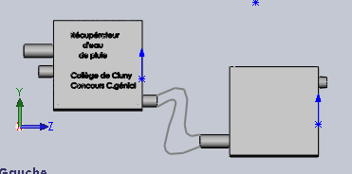
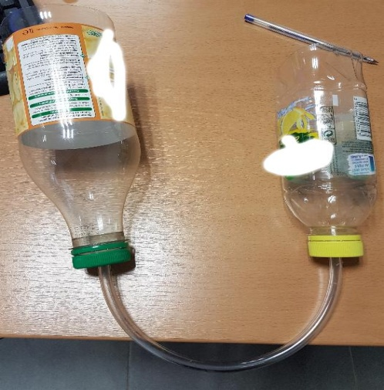
Position des différents bacs (gravitation)
On a réalisé différents bacs : un de récupération et de stockage d’eau de pluie, puis un autre permettant d’évacuer vers le dispositif au niveau des racines. Mais nous nous sommes confrontés à un autre problème : comment les positionner , à quelles hauteurs pour que l’eau ne déborde pas du bac d’évacuation ?
Même hauteur

Slide 21
Chaîne fonctionnelle de notre système
Chaîne d’information
Grandeurs physiques
Communiquer ou transmettre
Acquérir
Traiter
Sonde d’humidité Boîtier Arduino Fils électriques
microprocesseur
Taux d’humidité
Ordres
Chaîne d’énergie
Alimenter
Distribuer
Convertir
Transmettre
Prise USB ou piles Arduino fils électriques Servomoteur Bras articulé
Humidifier ou non

Slide 22
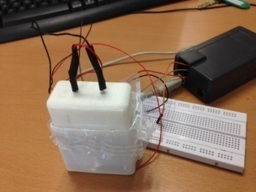
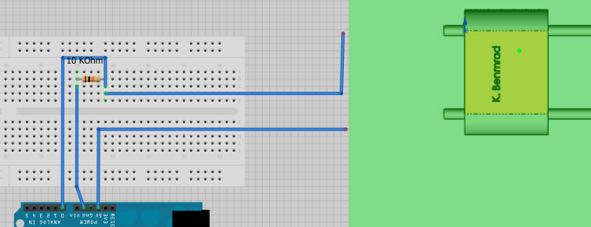
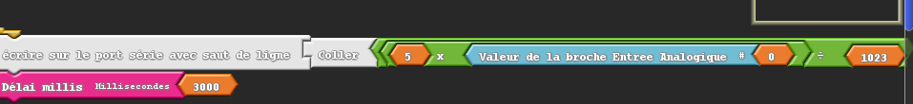
Conception de notre sonde d’humidité et mesures
On a conçu un capteur qui mesure la résistance entre 2 broches. Puis on a réalisé un programme permettant de pouvoir lire des valeurs sur l’ordinateur. Ces valeurs correspondent après conversion ( 0 correspond à 0 V et 1023 correspond à 5V donc valeur de la tension mesurée = valeur lue /1023 X5)à la tension lue par l’ordinateur entre ces deux broches. On rappelle d ’après la loi d’Ohm comme l’intensité est constante qu’il y a une relation de proportionnalité entre la tension U et la résistance R.
Des expériences réalisées au préalable on a plus un milieu humide et moins la résistance est importante. Cette valeur est ensuite renvoyée sous forme de niveau de tension qui est lue sur l'entrée analogique et qu'il faut ensuite passer (par exemple en pourcentage) pour obtenir une valeur compréhensible.
5V
Résistance variable
10KΩ
V

Slide 23
Interprétation des résultats
Conclusion : à partir de 8 ml versée la teneur en eau n'augmente plus: le sol est saturé et tous les pores du sol sont remplis d'eau: cette zone saturée forme une nappe. Le volume total est égale à 5,2X2,2X4= 45,76 cm3. Donc pour ce sol il faut 0,17ml/cm3 pour qu’elle soit saturée. Et chaque plante ou légume ont besoin d’une certaine teneur en eau.
Eau seule on obtient une tension de 3,85 V

Slide 24
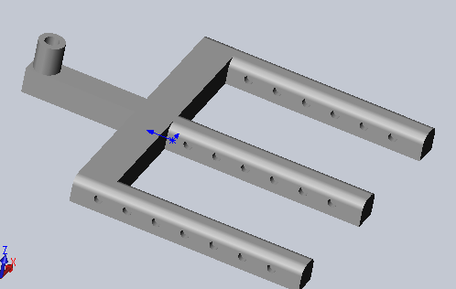
Conception de la partie souterraine
On sait que l'évaporation se fait surtout à la surface du sol. Même pendant la pluie, une partie de l'eau est immédiatement ré-évaporée car l'atmosphère n'est pas saturé en eau. Donc on a pensé à fabriquer grâce à l’imprimante 3D un système qui puisse être enfui dans le sol au niveau des racines.

Slide 25
Programmation
En cours…

Slide 26
Merci

